Slide 1

Coleções
Orientação a Objetos – DCC025
Prof. Edmar Welington Oliveira
oliveira.edmar@ufjf.edu.br
Universidade Federal de Juiz de Fora – UFJF
Departamento de Ciência da Computação - DCC
2011.3

Slide 2
Coleção
Definição
  Uma coleção é uma estrutura de dados que permite armazenar vários objetos
  Incorpora-se a funcionalidade de
    Criar
    Destruir
    Localizar e
    Organizar (ordenar, filtrar) as instâncias agregadas à coleção

Slide 3
Tipos de Coleções
Tipos
  Dependendo da forma de fazer 4 operações básicas (adição, remoção, acesso e pesquisa), vários tipos de coleções são definidas. Certas operações poderão ter um desempenho melhor ou pior ou poderão ter restrições ou funcionalidade especial dependendo do tipo de coleção
  Os 3 grandes tipos de coleções
    Listas
    Conjunto
    Mapa

Slide 4
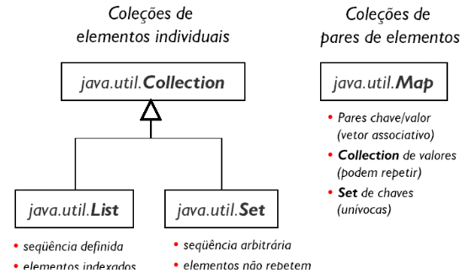
Framework para Coleções

Slide 5
Framework para Coleções
Idéia de chave/valor
Associa pares de objetos
Define operações comuns a todas as subclasses
Pode conter elementos repetidos
Não pode conter elementos repetidos

Slide 6

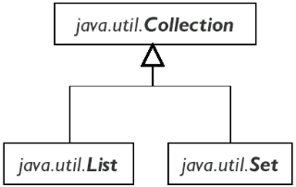
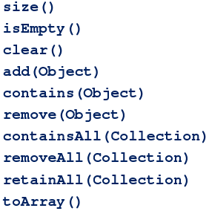
Framework para Coleções
Define operações comuns a todas as subclasses

Slide 7
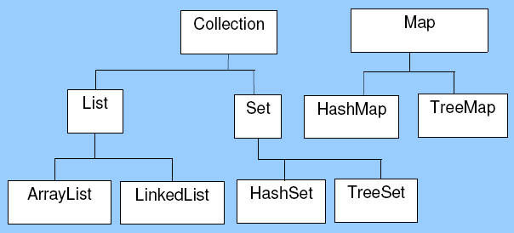
Coleções

Slide 8
Listas

Slide 9
Listas
Definição
  Coleção de elementos arrumados numa ordem linear
  Cada elemento tem um antecessor (exceto o primeiro)
  Cada elemento tem um sucessor (exceto o último)
Características
  Normalmente implementada como "Array" ou "Lista Encadeada"
  A Lista pode ser mantida ordenada ou não

Slide 10
Interface List
List
  Pode possuir valores repetidos
  Principais subclasses
    Vector
    ArrayList
    LinkedList

Slide 11
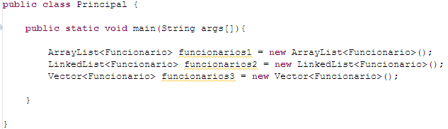
Exemplo List

Slide 12
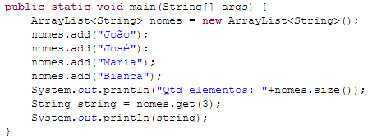
Exemplo List

Slide 13
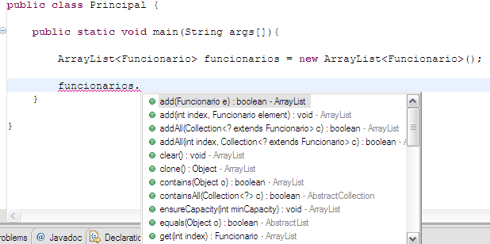
Exemplo List

Slide 14
Conjunto

Slide 15
Interface Set
Set
  Interface que define uma coleção, ou conjunto, que não contém duplicatas de objetos. Isto é, são ignoradas as adições caso o objeto ou um objeto equivalente já exista na coleção. Por objetos equivalentes, entenda-se objetos que tenham o mesmo código

Slide 16
Interface Set
Set
  Principais subclasses
    HashSet
    TreeSet
    LinkedHashSet

Slide 17
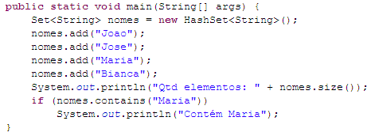
Exemplo Set

Slide 18
Mapas

Slide 19
Mapas
Definição
  Um mapa armazena pares (chave, valor) chamados itens
  Chaves e valores podem ser de qualquer tipo
  A chave é utilizada para achar um elemento rapidamente
  Mapas são estruturas especiais usadas para que a pesquisa seja rápida
  Diz-se, portanto, que um mapa "mapeia chaves para valores“
Características
  O Mapa pode ser mantido ordenado ou não (com respeito às chaves)
  Normalmente implementada como "Tabela Hash" ou "Árvore"

Slide 20
Interface Map
Map
  Trabalham com o conceito de chave/valor
  Chaves são únicas (valores podem ser iguais, para chaves diferentes)
  Principais subclasses
    LinkedHashMap
    HashMap
    TreeMap
  Principais métodos
    put(chave,valor)
    Coloca par chave/elemento no mapa
    get(chave)
    Retorna o valor corespondente a chave passada como parâmetro

Slide 21
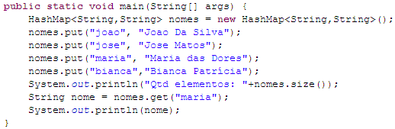
Exemplo Map

Slide 22
Percorrer Coleções

Slide 23
Percorrendo Coleções
Duas formas de percorrer Coleções
  Iterator
  For-each

Slide 24
Percorrendo Coleções
Interface Iterator
  Objeto que permite que todos os elementos da coleção sejam acessados
  Define métodos para percorrer Collections:
  iterator()
    Método que deve retornar um objeto Iterator para a coleção.
    A coleção deve implementar esse método
    Uma vez implementado, os seguinte métodos podem ser utilizados
    hasNext()
    Devolve o valor true se ainda existir objeto a ser percorrido na coleção.
    Indica se chegamos ou não ao fim da coleção
    next()
    Devolve o próximo objeto da coleção.

Slide 25
Percorrendo Coleções
Interface Iterator
  Percorre a coleção sequenciamento, do início ao fim

Slide 26
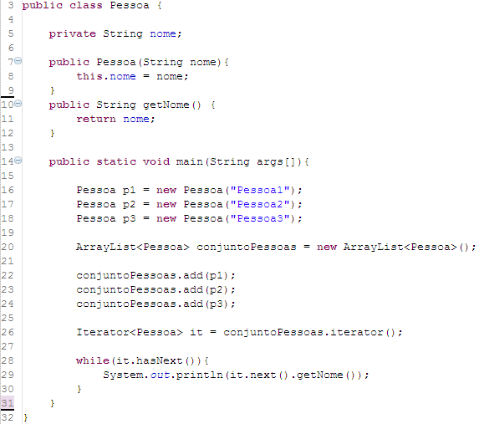

Slide 27
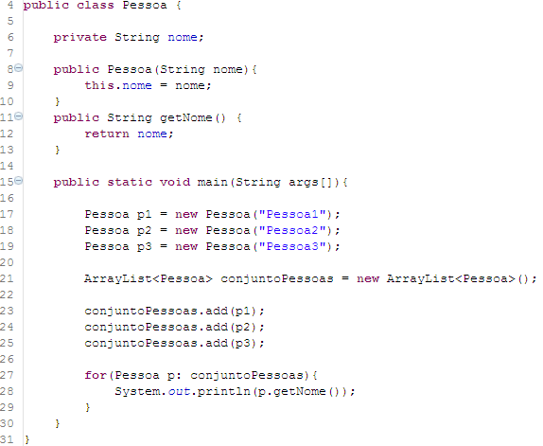

Slide 28
Exercícios

Slide 29
Exercício 01
Implemente uma classe chamada “Locadora de DVD” e uma outra chamada “Locadora de CD”. Considere que ambas contêm os seguintes atributos: nome, endereço e telefone da “Locadora”. Além disso, elas implementam o código do produto, gerado automaticamente no momento do cadastro. Cada produto possui um código, diferente dos demais, implementado utilizando uma variável de classe. Cada locadora pode possuir, no máximo, 100 produtos em estoque. As classes “Locadora de DVD” e “Locadora de CD” ainda possuem, como atributo, a quantidade de produtos em estoque. O valor da multa para cada dia de atraso de um produto é de R$2,00. Escreva um programa para Cadastrar produtos nas locadoras;

Slide 30
Exercício 02
Coleções
  Crie uma classe Teste com um atributo coleção do tipo String. Crie métodos para adicionar strings na coleção, imprimir a coleção e imprimir a coleção ordenada. Considere como string nome de funcionários. Use a Interface ArrayList.

Slide 31
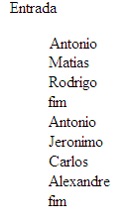
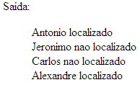
Exercício 03
Teste de Coleções
  Escreva um programa Java que leia Strings da entrada padrão, armazenando-as em uma coleção, até encontrar o String fim, depois leia novamente vários Strings da entrada padrão até encontrar a palavra fim e diga se cada uma delas foi lida anteriormente ou não anteriormente.

Slide 32
Exercício 4
Uso de Coleções
  Uma loja vende CDs e DVDs. Um usuário, ao entrar na loja, escolhe os produtos de interesse (que podem ser CD ou DVD) para comprar. Desenvolva uma aplicação capaz de calcular o preço final da compra do usuário. Obrigatório o uso de coleções. Considere criar uma classe Venda, que recebe um conjunto de produtos e, para cada produto, informe seu título, código e preço. A classe Venda deve calcular o valor total da venda e informar isso ao usuário.

Slide 33
Exercício 05
Problema em Coleção
  Modifique o exercício 01, criando uma Classe funcionário, com um atributo nome, métodos get e set e o construtor que inicialize o atributo. Na classe Principal, crie 3 instância de Funcionário (Ana, Bianca e Carolina). Faça as alterações necessárias (ou implemente novamente, preferencialmente) para que esses 3 objetos sejam inseridos em um conjunto na classe Teste (use a interface ArrayList). Imprima os nomes dos funcionários em ordem alfabética. Crie um método também para imprimir os nomes no sequência em que foram adicionados na lista.

Slide 34
Coleções
Orientação a Objetos – DCC025
Prof. Edmar Welington Oliveira
oliveira.edmar@ufjf.edu.br
Universidade Federal de Juiz de Fora – UFJF
Departamento de Ciência da Computação - DCC
2011.3

